Slide 1
热处理行业中小企业公共服务示范平台总结报告
中国热处理行业协会
石 向 东 博士
2024.03.20 湖南 长沙

Slide 2
贰

Slide 3
贰
服务平台运营情况
热处理行业中小企业公共服务平台创新了公共服务平台建设模式，发挥行业协会的专业性强、网络性强、资源性强、与行业联系密切等优势，充分调动社会资源，实行协会与产学研用共建的方式，以协会秘书处为管理协调基地，建设覆盖全国热处理行业的公共服务平台网络。

Slide 4
贰
服务平台运营情况
热处理行业中小企业公共服务示范平台
序号 | 服务平台名称 | 依托机构名称
1 | 服务平台总部 | 北京热协热处理技术有限公司
2 | 热处理装备检测 | 西安电炉研究所有限公司
3 | 热处理装备及质量检测 | 江苏丰东热处理及表面改性工程技术研究有限公司
4 | 燃气加热热处理装备及技术 | 河南天利热工装备股份有限公司
5 | 水溶性淬火介质淬火技术 | 辽宁海明化学品有限公司
6 | 热处理工艺及装备创新 | 亚捷(无锡)热工科技有限公司
7 | 热处理传感器 | 武汉华敏测控技术股份有限公司
8 | 热处理信息化 | 中国机械总院集团江苏分院有限公司
9 | 机电产品热处理质量检测及失效分析 | 标信检测技术（嘉兴）有限公司
10 | 先进热处理智能装备研发 | 江苏丰东热技术有限公司
11 | 热处理环保装备研发制造 | 张家口永恒热处理有限公司

Slide 5
贰
服务平台运营情况
增补热处理行业中小企业公共服务示范平台
序号 | 服务平台名称 | 依托机构名称
1 | 钢铁产品热处理质量检测 | 河北省钢铁产品质量监督检验站
2 | 热处理温度传感器与测温技术 | 沈阳东大传感技术有限公司
3 | 真空热表处理技术与装备 | 北京北方华创真空技术有限公司
4 | 电热技术与装备 | 北京首钢吉泰安新材料有限公司
5 | 知识产权 | 北京慧而行专利代理事务所
6 | 法律咨询 | 北京锋昱律师事务所
7 | 热处理技术培训（拟） | 百色学院
（上报理事会通过后，在厂长经理大会上颁发匾牌）

Slide 6
贰
服务平台运营情况
成为热处理服务平台条件：有能力，有意愿。
对行业：以新质生产力，推动行业高质量发展
对企业：以平台服务，促进业务发展
实现：真诚服务，相伴成长。

Slide 7
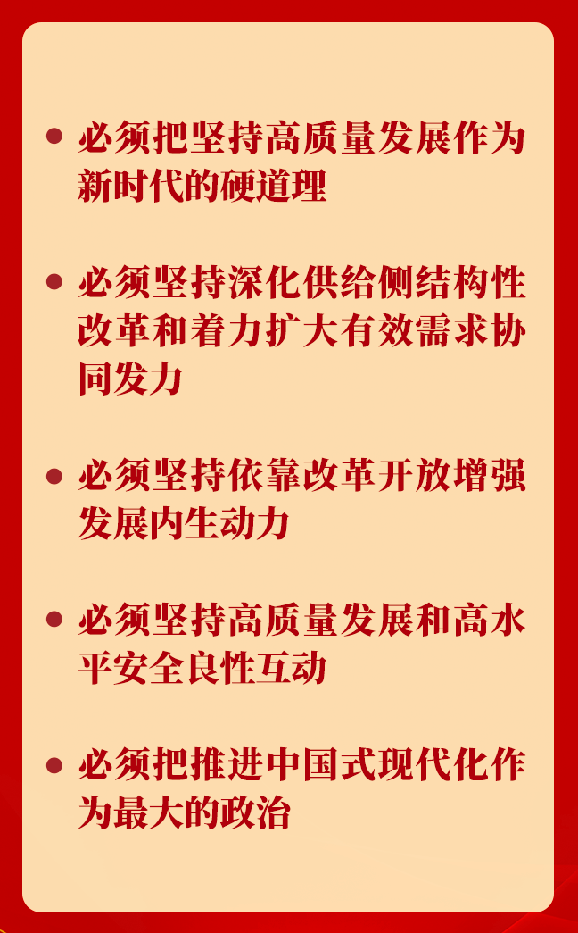
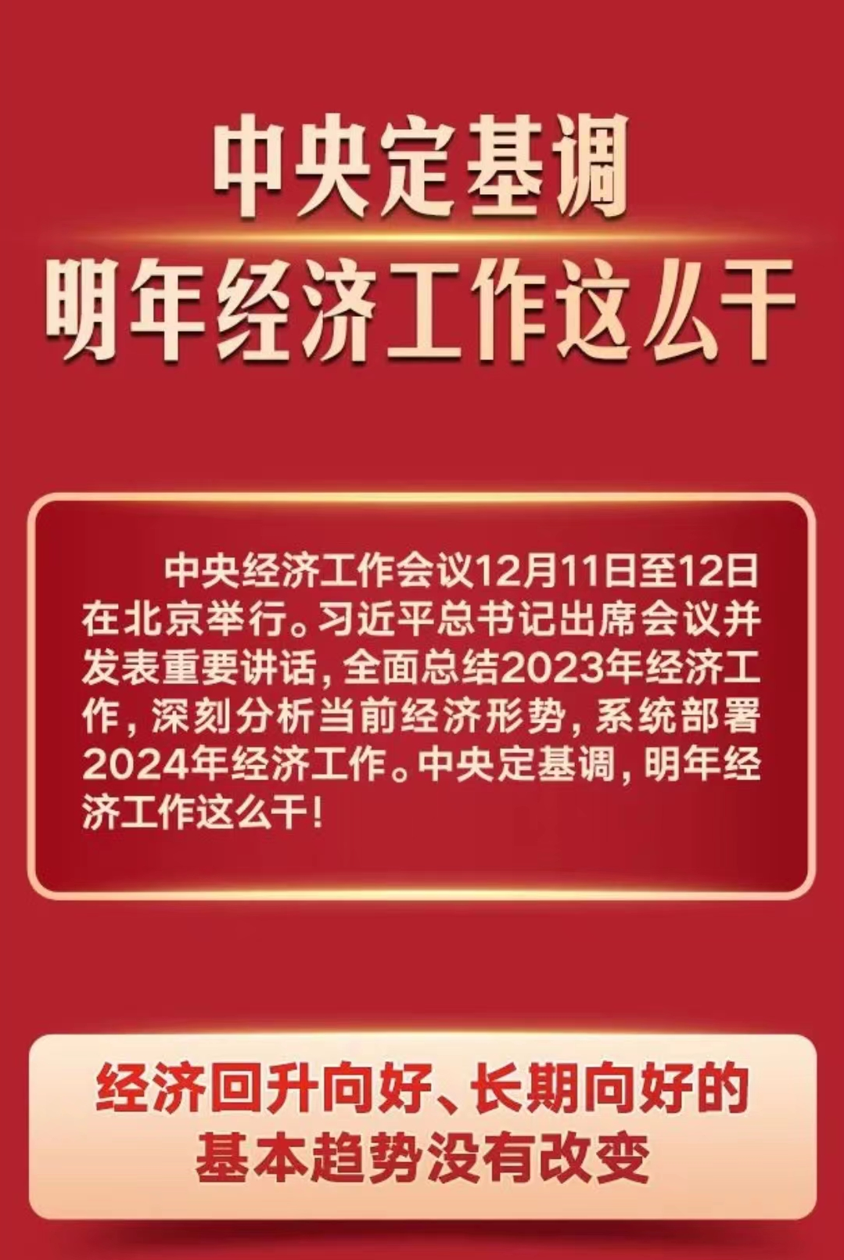

贰
服务平台运营情况
工作要求
新时代做好经济工作的规律性认识

Slide 8
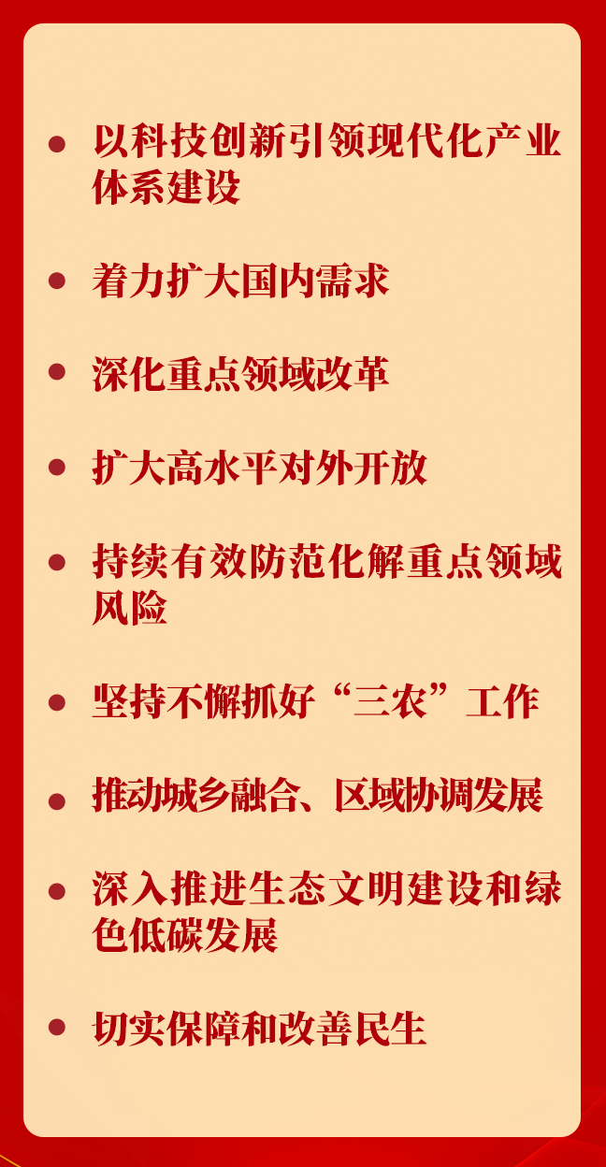
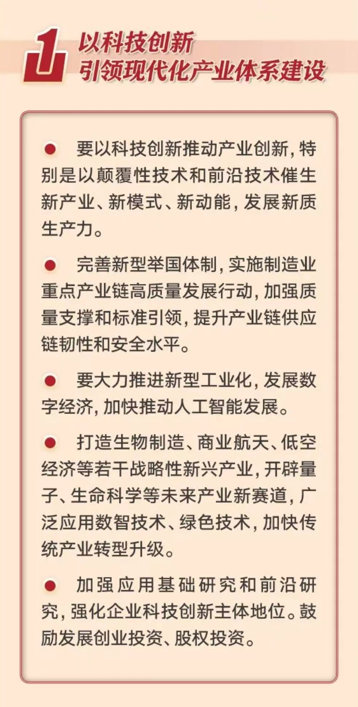
贰
服务平台运营情况
九项重点任务：围绕推动高质量发展

Slide 9
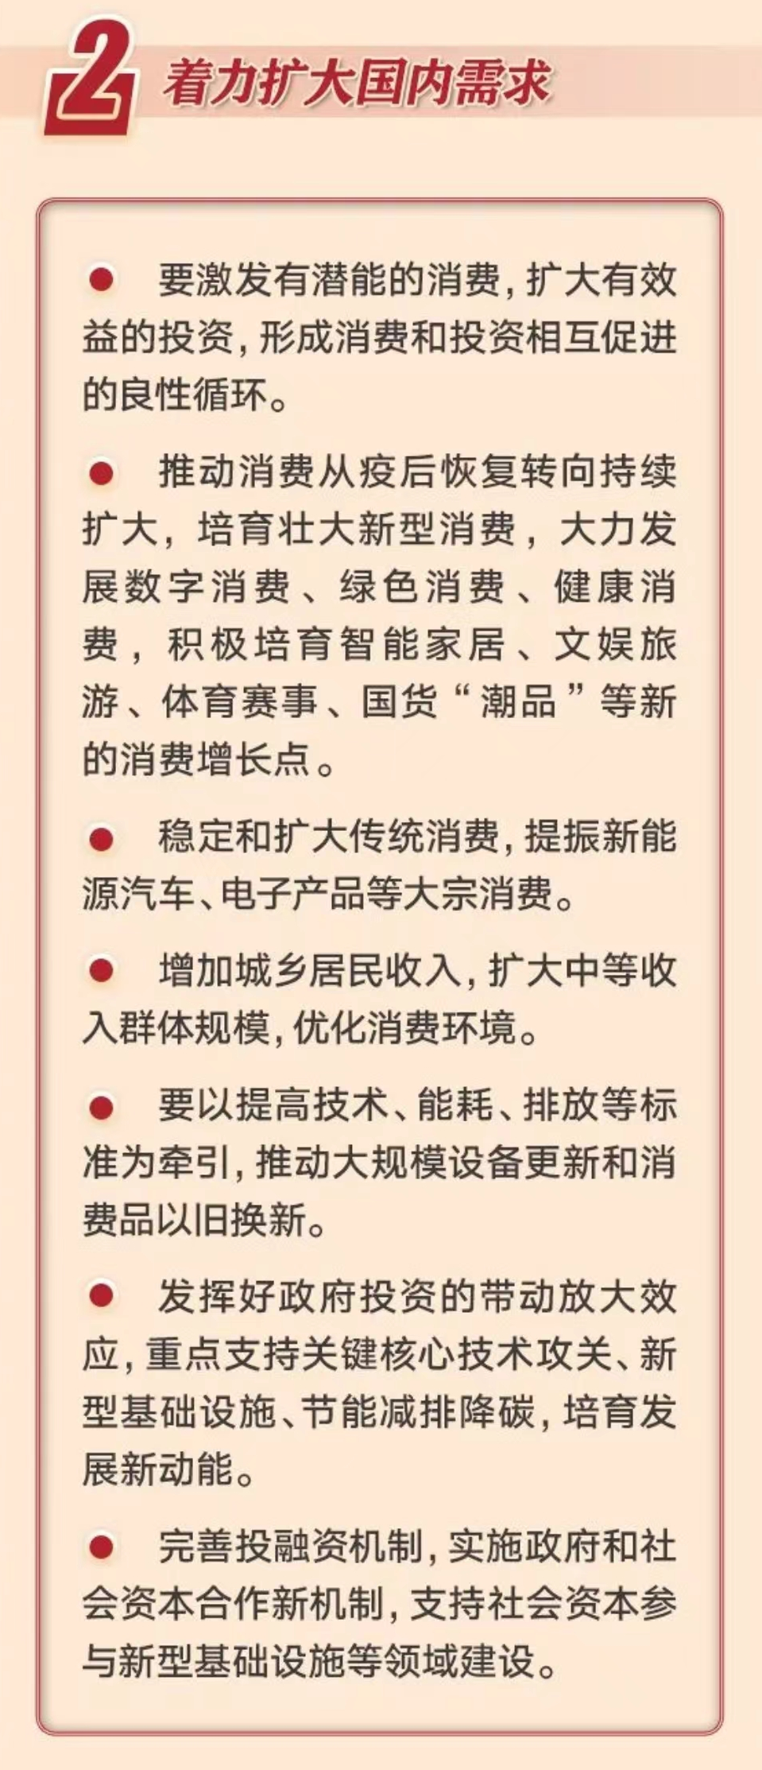
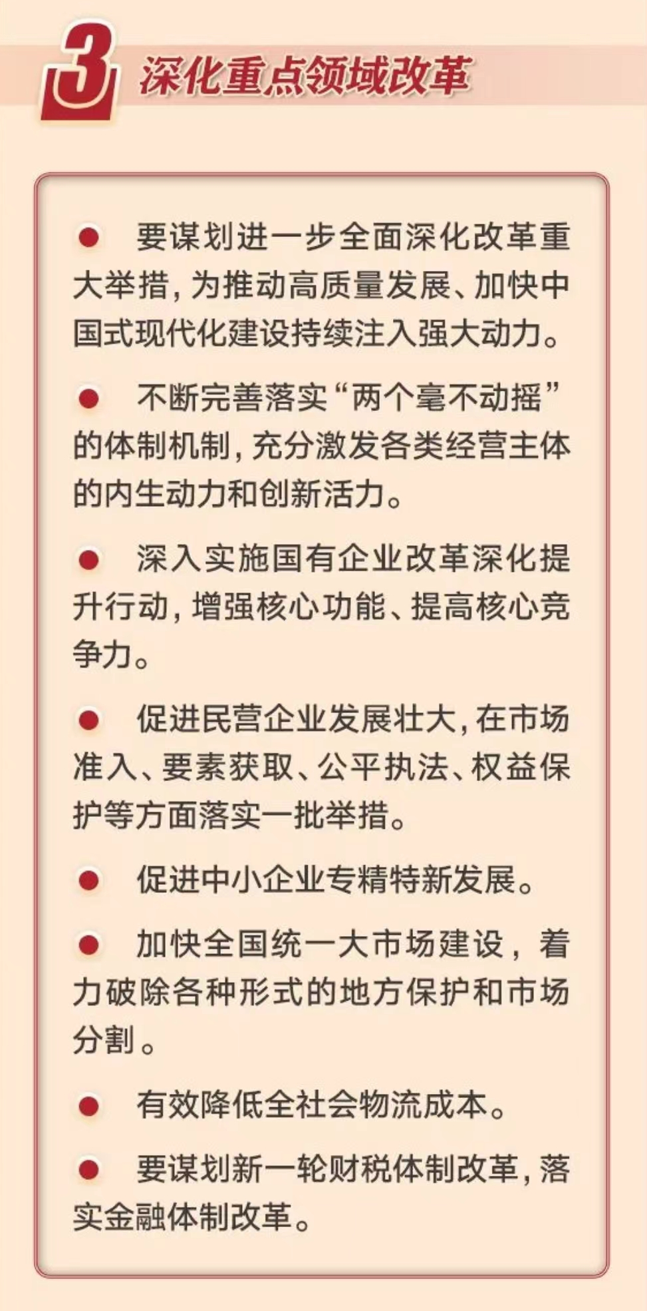
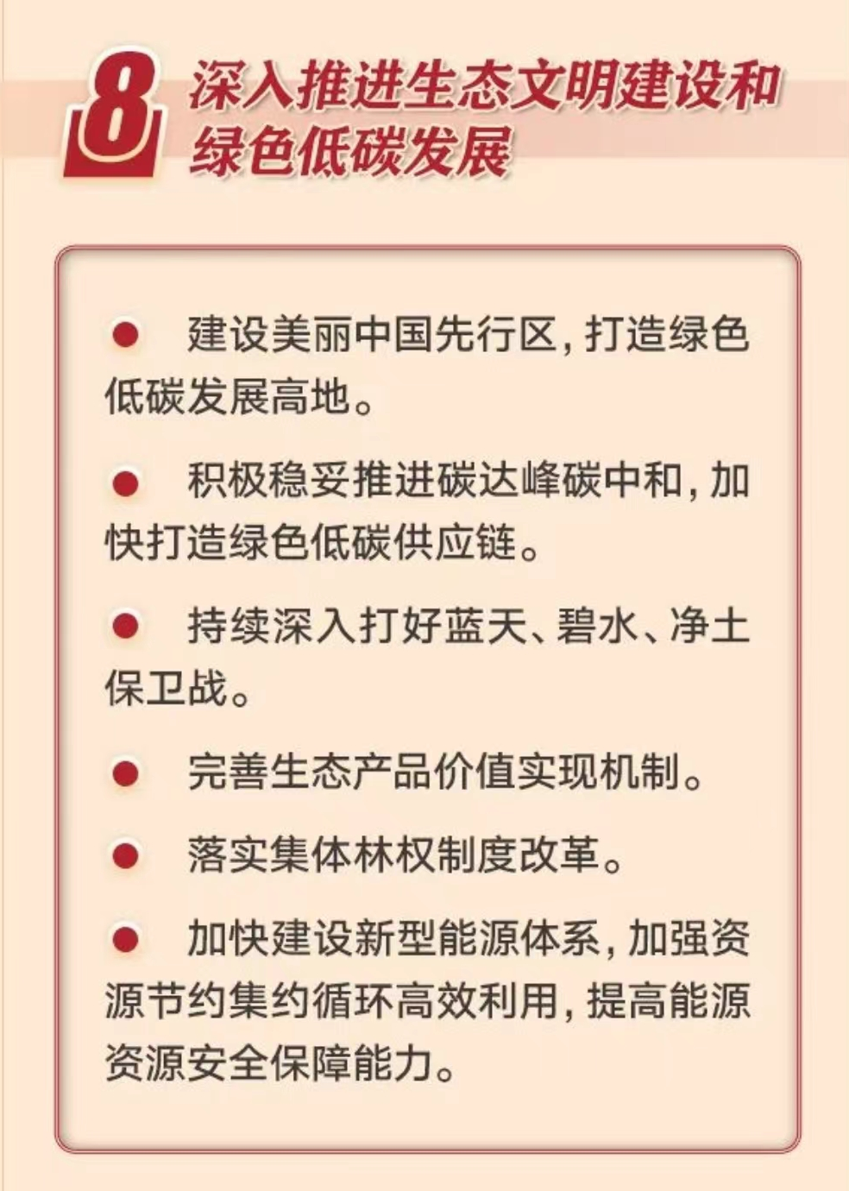
贰
服务平台运营情况

Slide 10
贰
服务平台运营情况
中共中央政治局2024年1月31日下午就扎实推进高质量发展进行第十一次集体学习。
必须牢记高质量发展是新时代的硬道理……发展新质生产力是推动高质量发展的内在要求和重要着力点，必须继续做好创新这篇大文章，推动新质生产力加快发展。

Slide 11
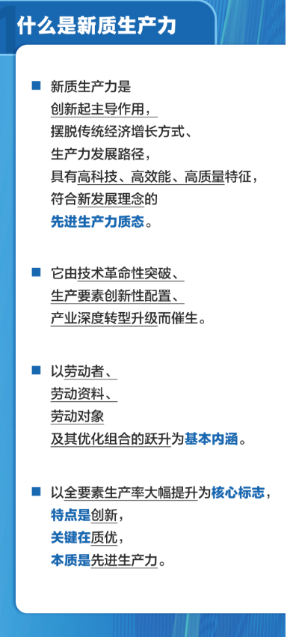
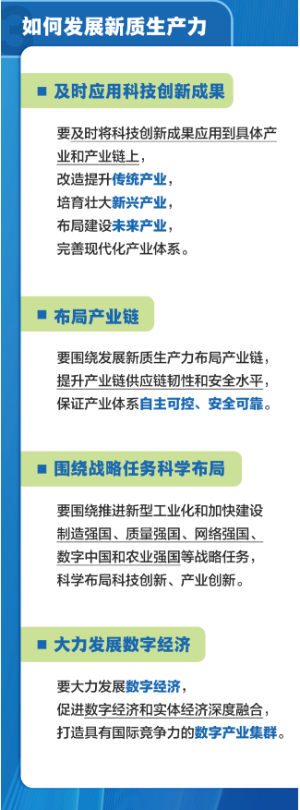
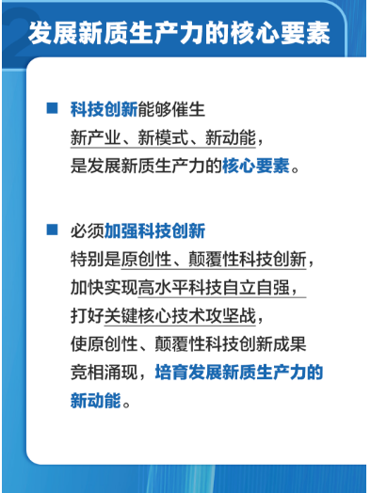
贰
服务平台运营情况

Slide 12
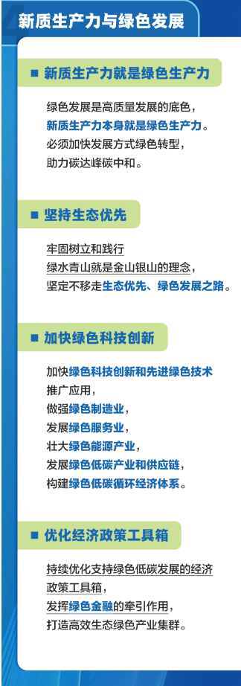
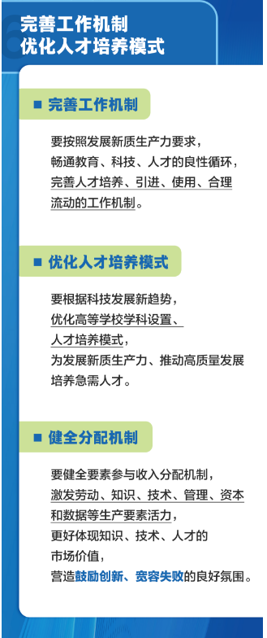
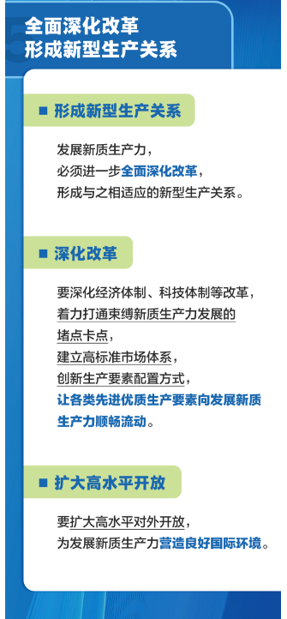
贰
服务平台运营情况

Slide 13



贰
服务平台运营情况
两条主线：
智能制造
绿色制造

Slide 14

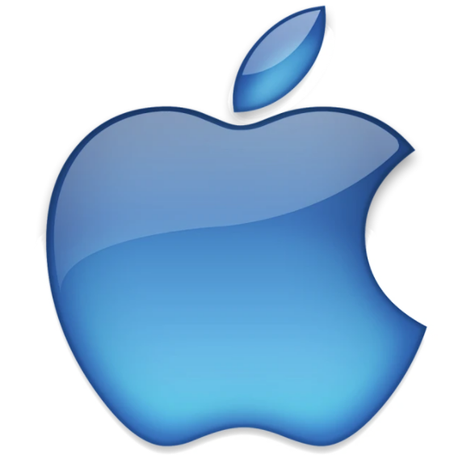




贰
服务平台运营情况
科技创新引领未来

Slide 15
贰
服务平台运营情况
热处理行业中小企业公共服务示范平台目前在全国各地已共建有各类公共服务基地11个，现有直接参与公共服务平台服务的各类工作人员627名（其中535名是大专及以上学历和中级及以上技术人员），资产总额46583万元，服务中小企业3256家，组织带动社会服务资源57家。

Slide 16
贰
服务平台运营情况
主要服务设备、仪器及软件清单（部分）
序号 | 名称 | 数量 | 购买时间 | 购买价格 | 是否处于行业领先水平
1 | 云服务平台 | 1 | 2017 | 122,200 | 是
2 | 虚拟现实平台 | 1 | 2013 | 1,137,600 | 是
3 | 数字化无模铸造成型机 | 2 | 2012 | 2,990,800 | 是
4 | 激光烧结3D打印机 | 2 | 2012 | 1,805,000 | 是
5 | ERP管理系统 | 1 | 2016 | 849,500 | 是
6 | 数据采集系统 | 1 | 2016 | 552,900 | 是
7 | 制造执行管理系统 | 1 | 2016 | 1,306,800 | 是
8 | 数据存储中心 | 3 | 2016 | 224,800 | 是
9 | 移动工作站 | 6 | 2016 | 71,600 | 是
10 | 云服务器 | 2 | 2020 | 29,700 | 是

Slide 17
贰
服务平台运营情况
11 | 材料成形加工中心 | 1 | 2018 | 874,300 | 是
12 | 工业互联网数据中心 | 1 | 2021 | 64,400 | 是
13 | 真空气氛炉 | 1 | 2017.12 | 32,000 | 是
14 | 真空炉控制柜 | 1 | 2017.12 | 20,000 | 是
15 | 高温丝杠井式电炉 | 1 | 2016.5 | 35,000 | 是
16 | 高温实验炉 | 1 | 2016.5 | 32,000 | 是
17 | 微型等静压机 | 1 | 2016.7 | 35,000 | 是
18 | 电子显微镜 | 1 | 2018.9 | 1,520 | 是
19 | 精密管式炉 | 4 | 2019.6 | 26,000 | 是
20 | 氧探头检测炉 | 1 | 2015.5 | 35,000 | 是
21 | 高温烧结炉 | 1 | 2015.5 | 32,000 | 是
22 | 高温管式炉 | 1 | 2015.5 | 20,000 | 是

Slide 18
贰
服务平台运营情况
管理人员和服务人员名单及职称情况一览表（部分）
姓名 | 年龄 | 学历 | 毕业学校 | 职称 | 主管工作
吕东显 | 48 | 硕士 | 北京科技大学 | 高工 | 主持全面工作
李新亚 | 67 | 硕士 | 合肥工业大学 | 教授 | 协调服务基地工作
佟晓辉 | 66 | 硕士 | 哈尔滨工业大学 | 研究员 | 协调服务基地工作
石向东 | 49 | 博士 | 北京科技大学 | 高工 | 协调服务基地工作
余维江 | 57 | 硕士 | 东北大学 | 研究员 | 电炉检测实验室
向建华 | 57 | 硕士 | 江苏大学 | 高级经济师 | 电炉检测实验室
史有森 | 47 | 硕士 | 南京航空航天大学 | 正高级工程师 | 电炉检测实验室

Slide 19
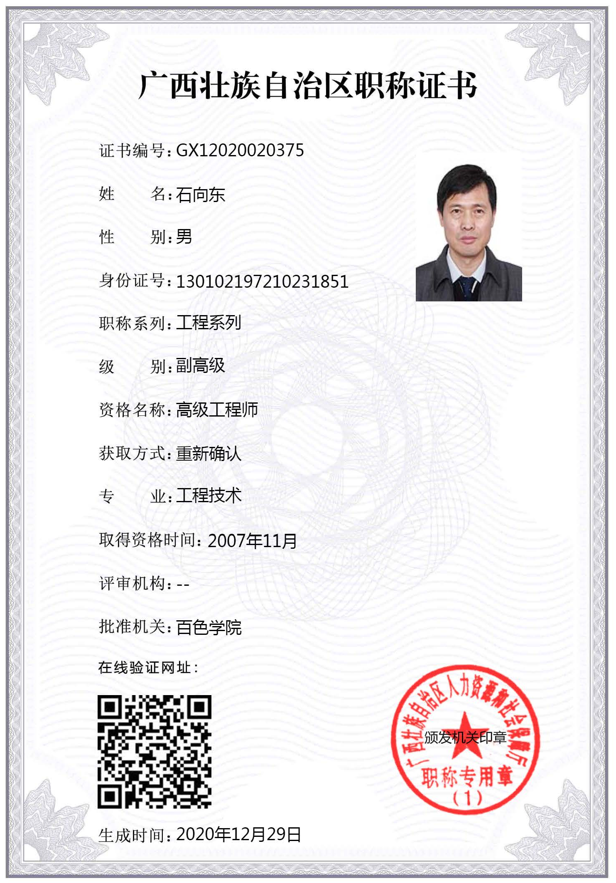
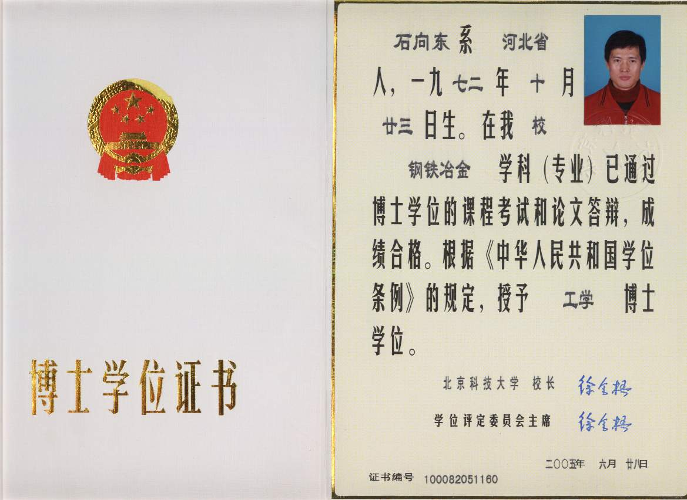
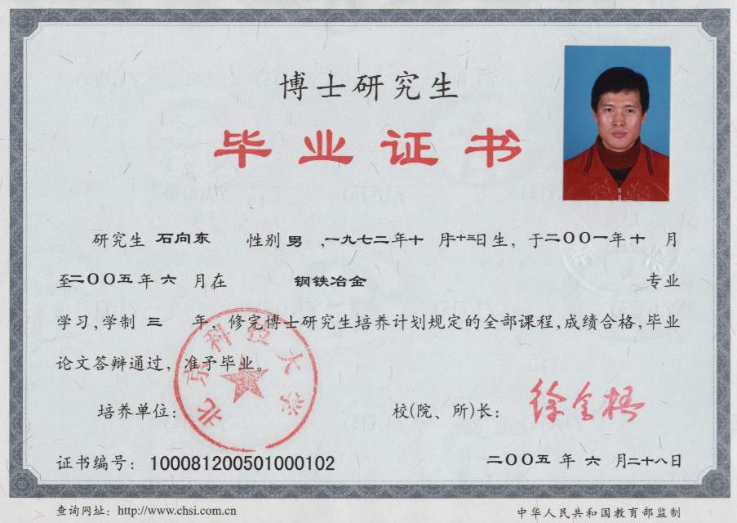
贰
服务平台运营情况

Slide 20
贰
服务平台运营情况
合作资源 | 签订合作协议的单位 | 其他合作单位
 | 西安电炉研究所有限公司 | 辽宁海明化学品有限公司
 | 江苏丰东热处理及表面改性工程技术有限公司 | 机械科学研究总院江苏分院有限公司
 | 河南工学院 | 机械工业节能与资源利用中心
 | 北京市杰澳律师事务所 | 张家口永恒热处理有限公司
 | 河南天利热工装备股份有限公司 | 南京摄炉（集团）有限公司
 | 辽宁海明化学品有限公司 | 北京理工大学
 | 北京科技大学 | 百色学院

Slide 21
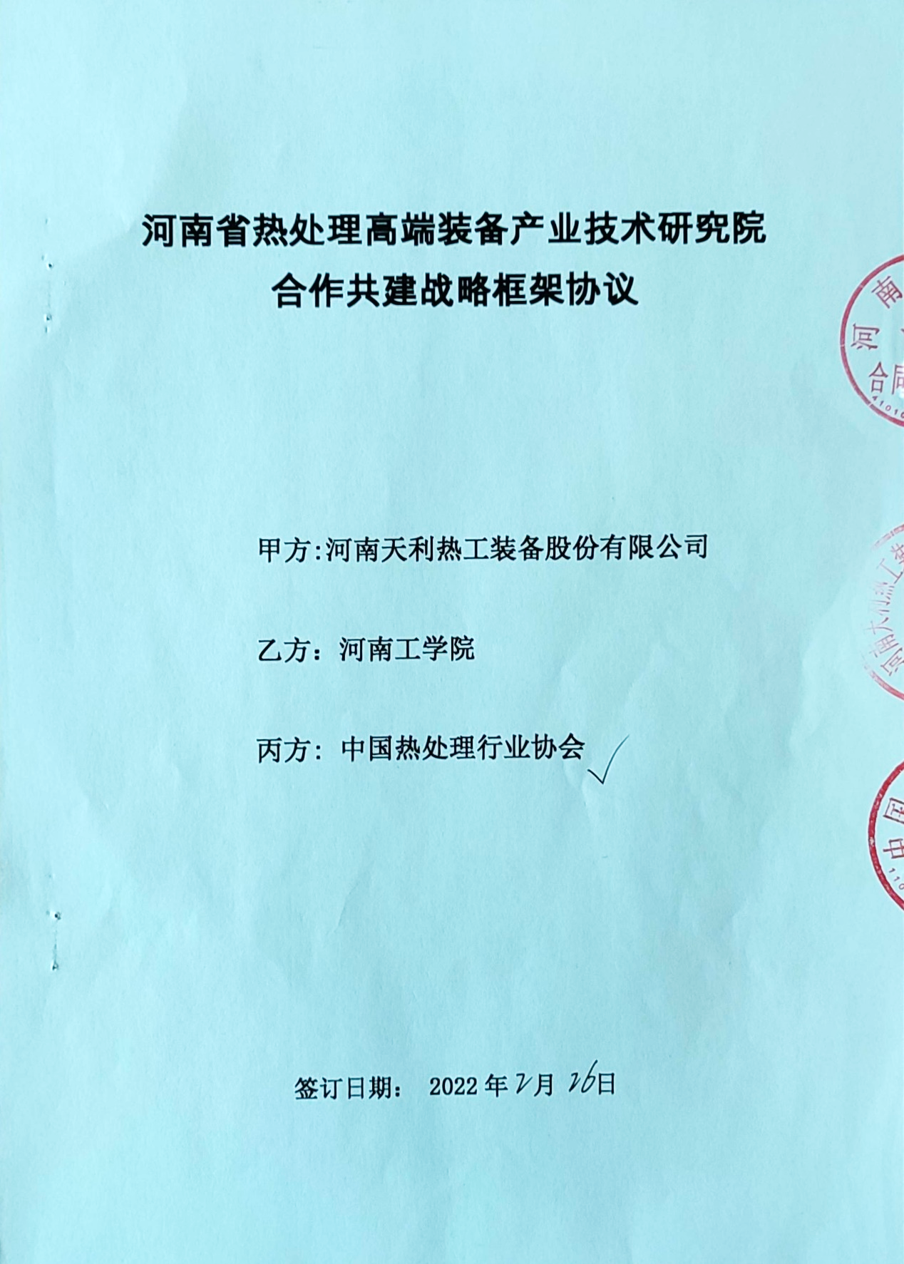

贰
服务平台运营情况

